Slide 1
Разработка чат-бота для Telegram
выполнила студентка 09-701 группы Якубова Эльвина Газинуровна

Slide 2
Целью данной курсовой работы является разработка Telegram бота для изучения общих повседневных выражений на языке жестов, а также дактиля для представление своего имени или иных имен собственных.

Slide 3

Язык программирования Python 3
Python 3 – язык программирования
и мощный инструмент для
создания программ. Дает возможность
добавить программируемых интерфейсы в существующие приложения, а также предоставляет доступ ко многим готовым библиотекам для решения конкретных типов задач.
NumPy. Библиотека, используемая для сложных математических вычислений.
Pandas. Эта библиотека прекрасно подходит для анализа и работы с большими данными.
Matplotlib. Массивная библиотека для построения графиков, корни которой растут из MATLAB.

Slide 4
Среда разработки PyCharm
PyCharm – это интегрированная кросс-платформенная среда разработки для компьютерного программирования, в особенности на языке Питон.
В нем есть все функции, необходимые для проведения анализа кода, отладки кода с графическим интерфейсом и многое другое. PyCharm предлагает API для разработчиков с помощью которого они смогут писать свои собственные плагины для расширения функционала PyCharm.

Slide 5
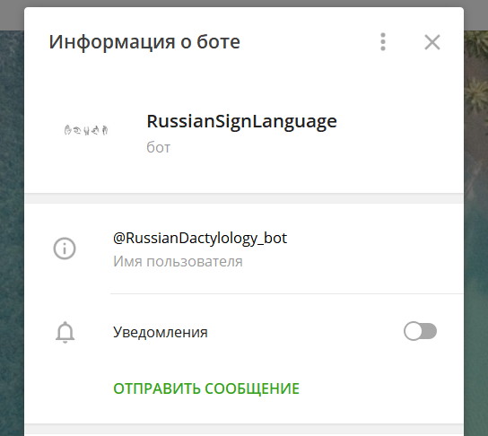
Данный чат-бот Telegram был разработан с помощью pyTelegramBotAPI. Bot API представляет собой HTTPS-интерфейс для работы с ботами в Telegram.

Slide 6
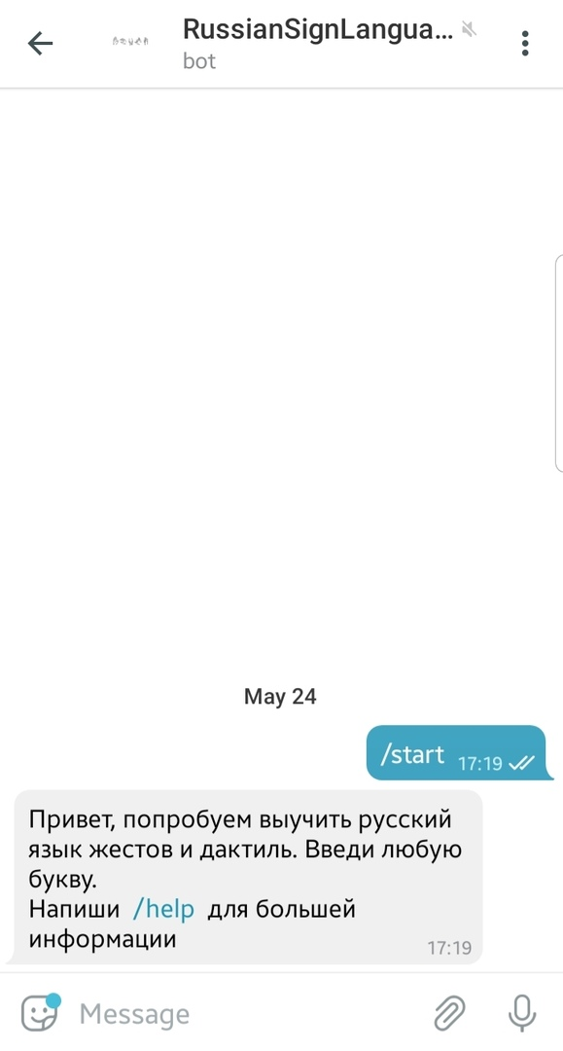
Начало работы
Как и с каждым чат-ботом общение начинается с команды /start

Slide 7
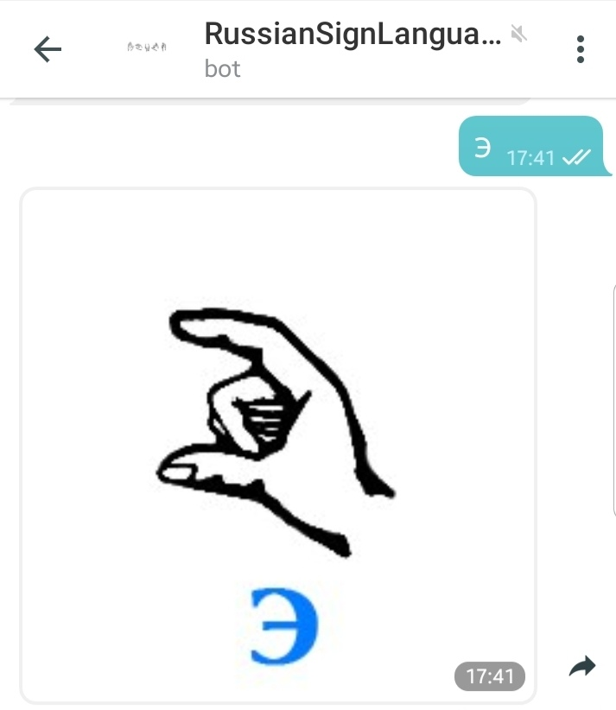
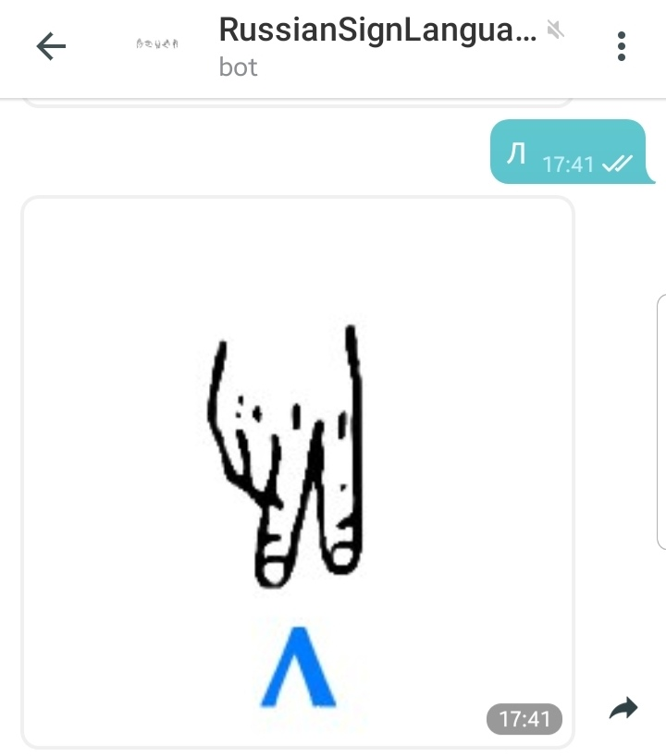
Дактиль(или пальцевая азбука) используется, когда людям нужно сказать свое имя или, например, название улицы, страны.

Slide 8
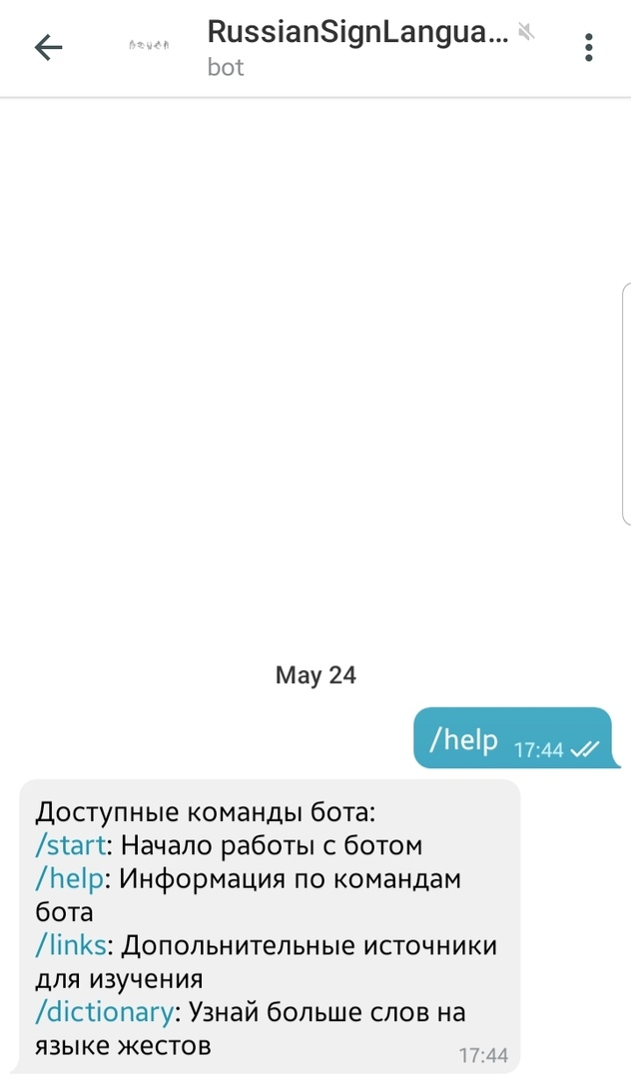
По соглашению Telegram также нельзя забывать о команде /help.

Slide 9
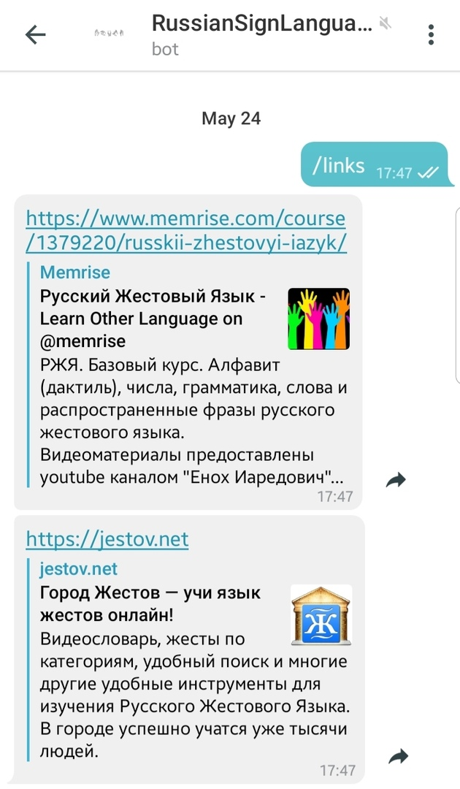
Если у пользователя появится желание дальше расширить свои познания, он может отправить команду /links.
Она передаст пару надежных ресурсов для изучения языка жестов.

Slide 10
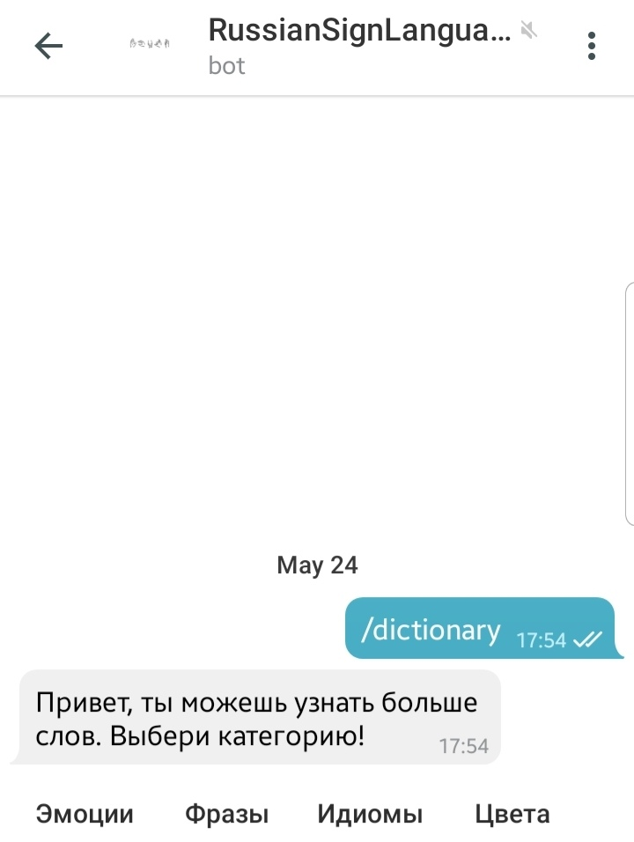
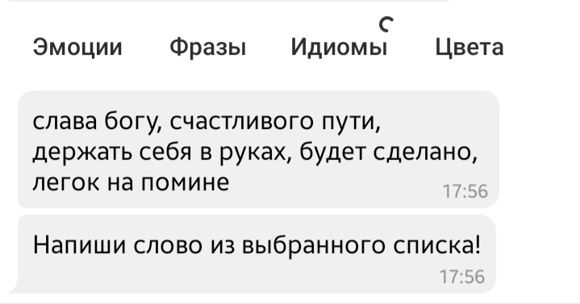
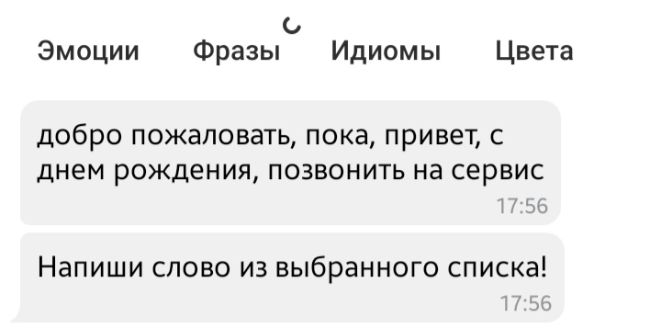
Для того, чтобы выучить слова определенной тематики на русском языке жестов была создана команда /dictionary.

Slide 11
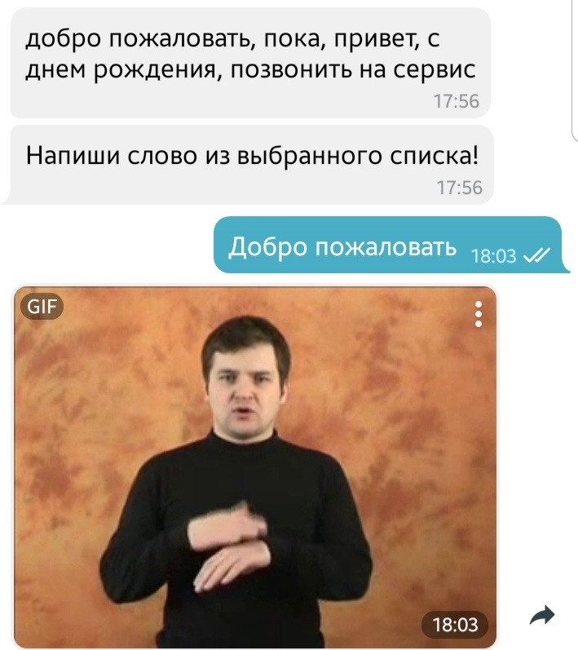
Все, что остается сделать пользователю – написать слово из выбранного списка. В этот раз бот будет отправлять не статическую картинку, а gif-изображение.
Категория Фразы

Slide 12
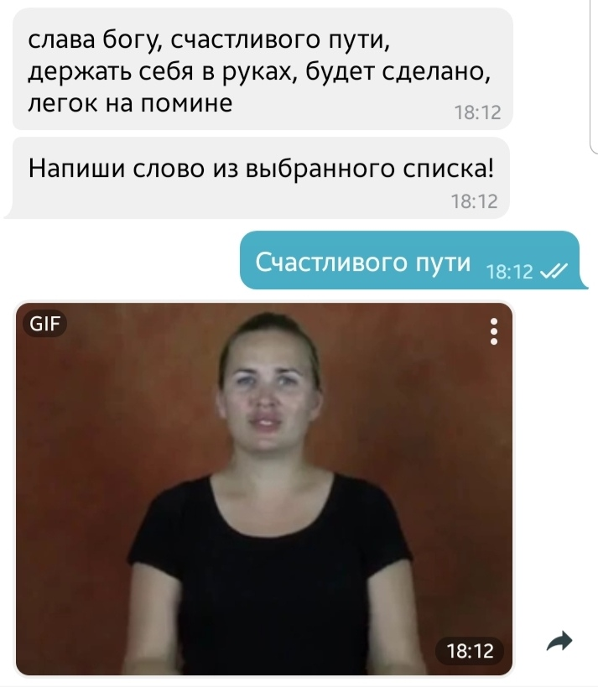
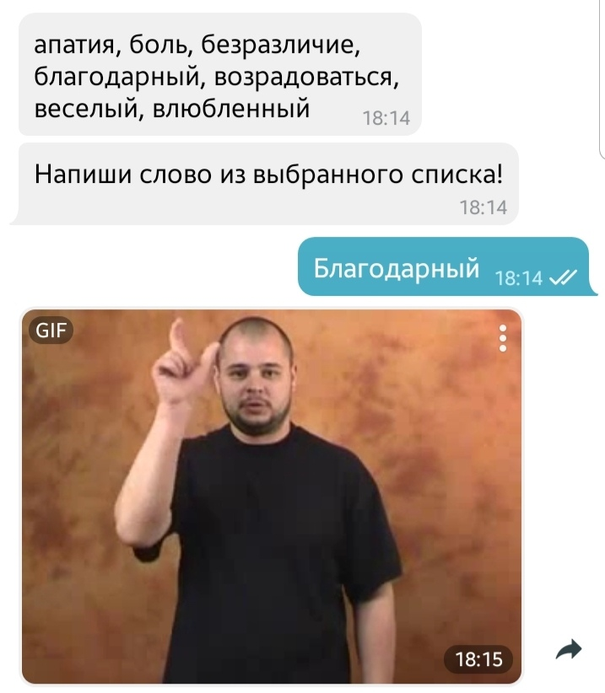
Еще примеры команды /dictionary
Категория Идиомы
Категория Эмоции

Slide 13
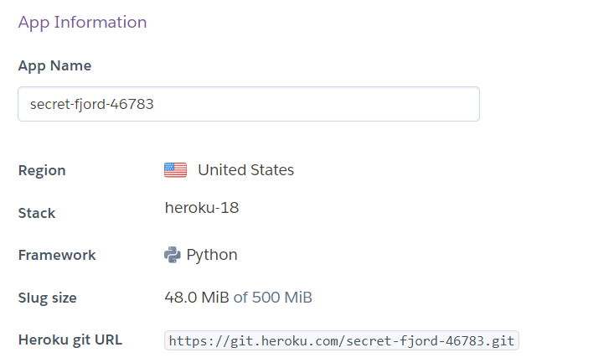
Стабильная работа была обеспечена с помощью деплоя чат-бота на платформе Heroku

Slide 14
В ходе курсовой работы был разработан полностью функционирующий Telegram чат-бот, разработанный с помощью программного интерфейса Bot API, помогающий людям получить базовое представление о русском языке жестов посредством картинок и gif-изображений.

Slide 15
